Slide 1
SEJARAH DAN ALIRAN PSIKOLOGI
REFLEKSISME, PSIKOLOGI PURPOSIF & BEHAVIORISME

Slide 2
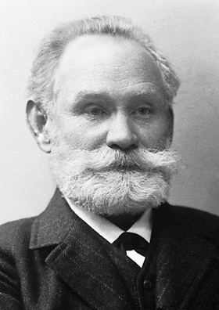
Ivan Petrovich Pavlov (1849-1936)
Sarjana Rusia dalam Ilmu Faal yang Fanatik.
Aktivitas psikis sebenarnya tidak lain daripada rangkaian refleks-refleks saja.
Reflek merupakan dasar bagi perkembanagan aliran Psikologi behaviorisme
Penelitian reflex berkondisi (conditioned reflex). Dalam penemuannya itu, Pavlov meletakkan dasar-dasar bagi penelitian mengenai proses belajar & pengembangan teori pembelajaran.
APA mengakui Pavlov orang yang
terbesar pengaruhnya dalam psikologi
Modern disamping Freud.

Slide 3
Eksperimen Pavlov
1.Tahap Sebelum Pengondisian (Pra-kondisioning):
Pavlov memperhatikan bahwa anjing mengeluarkan air liur ketika melihat makanan.
Makanan disebut stimulus tanpa syarat (Unconditioned Stimulus / UCS) karena secara alami menimbulkan respons.
Air liur disebut respons tanpa syarat (Unconditioned Response / UCR).
Jika Pavlov membunyikan bel tanpa memberi makanan, anjing tidak bereaksi khusus terhadap bunyi itu.
Bel → Stimulus netral (Neutral Stimulus / NS) (tidak menimbulkan respons alami).
2. Tahap Pengondisian:
Pavlov mulai membunyikan bel setiap kali sebelum memberi makanan.
Setelah beberapa kali pengulangan, anjing mulai mengasosiasikan bunyi bel dengan datangnya makanan.

Slide 4
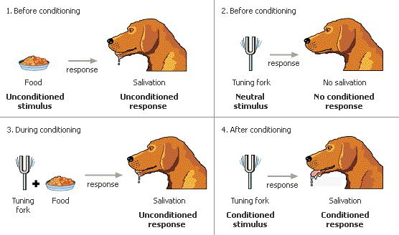
Eksperimen Pavlov
3. Tahap Setelah Pengondisian (Pascakondisioning):
Setelah asosiasi terbentuk, anjing mengeluarkan air liur hanya dengan mendengar bel, walaupun tanpa makanan.
Sekarang:
  Bel → Stimulus terkondisi (Conditioned Stimulus / CS)
  Air liur sebagai respons terhadap bel → Respons terkondisi (Conditioned Response / CR)

Slide 5
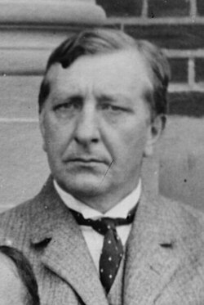
William Mc Dougall (1871-1938)
Sarjana berdarah capuran antara inggris dan skotlandia
Menamakan ajaran Psikologi purposif atau
Psikologi hormik.
Psikologi hendaknya hanya mempelajari tingkah laku yang nyata saja (behaviorisme).
Karya-karya nya :
1. Psikologi hormik : tingkah laku itu bertujuan (purposive)
2. Teori insting: bawaan dari lahir dan Nampak dalam emosi
3. Sentimen : system emosi tertentu yang timbul terhadap objek tertentu. Ex.Dengar lagu tertentu lalu menangis
4. Teori mengenai jiwa kelompok (group mind) : Energi saling berinteraksi jika 2 atau lebih orang berkumpul

Slide 6
William Mc Dougall (1871-1938)
Dua karakteristik penting tingkah laku :
1. sifat kebebasan : bebas memilih arah & tujuan
2. mempunyai unsur bawaan : insting
Buku Social Psychology (1909) : emosi takut dasarnya adalah insting melarikan diri, emosi heran dasarnya adalah insting ingin tahu, emosi kasih sayang dasarnya adalah insting orang tua.
Insting mempunyai 3 aspek
1. aspek persepsi; kecenderungan melakukan instingtif untuk mempersepsikan objek tertentu dalam sifat tertent
2. aspek emosional : kecenderungan emosi tertentu yang khas, jika melihat objek tertentu
3. aspek motoris : kecenderungan untuk berbuat sesuatu kalau melakukan perbuatan instigtif dalam melihat atau mempersepsikan nsuatu objek tertentu

Slide 7
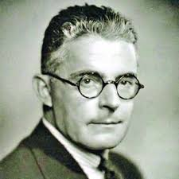
John Broadus Watson (1878-1958)
Sarjana Filsafat dan professor dalam psikologi eksperimen dan psikologi komparatif (perbandingan)
Pendiri behaviorisme di AS.
Buku Psychology as the Behaviorist Views It (1903).
Disebut sebagai ‘naïve behaviorist’ karena pendapatnya dianggap ekstrem & argumentasinya untuk mempertahankan pendapatnya dianggap kekanak-kanakan.
‘Berikan kepada saya sepuluh orang anak, maka akan saya jadikan kesepuluh anak itu sesuai dengan kehendak saya’ . Itu adalah pendapat Watson ttg pemberian proses kondisioning tertentu dalam proses Pendidikan akan membuat seorang anak mempunyai sifat-sifat tententu.

Slide 8
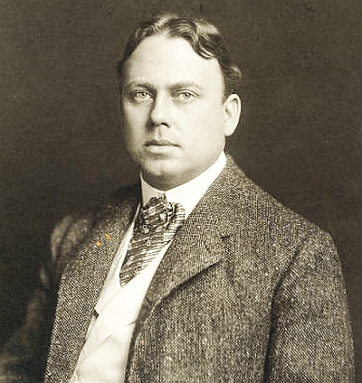
Edwin Bisell Holt (1873-1946)
Memberikan landasan filsafat pada ajaran Watson, sehingga behaviourisme bisa di terima dan logis.
Berbeda dengan Watson, bahwa tingkah laku mempunyai tujuan bukan sekedar rangkaian reflek belaka.
Manusia adalah dinamis, karena tingkah laku manusia berubah-ubah dari waktu ke waktu.
Muncullah konsep psikodinamika dan memberikan sumbangan besar pada
munculnya psikoanalisa dari Freud dan
aliran Psikodinamika dari Kurt Lewin.

Slide 9
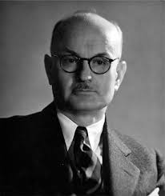
Edward Chance Tolman (1886-1959)
Melanjutkan ajaran Holt dan lebih dekat lagi pada Mc.Dougall dengan kosep psikologi purposive dalam behaviourisme.
Pendapat : tingkah laku manusia secara keseluruhan disebut tingkah laku molar. Tingkah laku molar terdiri dari tingkah laku-tingkah laku yg lebih kecil disebut tingkah laku molekuler.
Makan = tingkah laku molar; menyendok & menyuap = tingkah laku molekuler.
Tujun dari tingkah laku terletak pada
tingkah laku molar.
Rumus tingkah laku : B = f(S, A)
B = behavior, f = fungsi, S = situasi, A = antecedent (hal yg mendahului situasi)

Slide 10
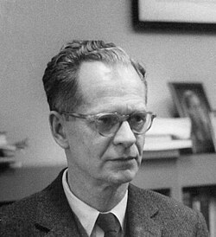
B. F. Skinner (1904-1990)
Tidak setuju dengan formula tinglah laku dari Tolman. Karena factor A ( Antecedent) adalah factor yg sangat bervariasi & sukar ditetapkan secara pasti.
Pendapat : tingkah laku sepenuhnya ditentukan oleh stimulus saja dan tidak ada factor perantara lainnya.
Rumus : B = f(S). Suatu tingkah laku atau respon (R) tertentu akan timbul sebagai reaksi terhadap suatu stimulus tertentu (S). Teori ini dikenal dengan nama Teori S-R dari Skinner.
Dalam menjelaskan Teori S-R Skinner,
Mengadakan percobaan yang disebut proses
kondisioning operant.

Slide 11
Percobaan Skinner
Kotak Skinner: Sebuah kotak terkendali yang dilengkapi dengan tuas dan mekanisme pemberian hadiah atau rangsangan lainnya.
Penguatan Positif: Ketika hewan melakukan tindakan yang diinginkan (misalnya, menekan tuas), mereka akan menerima hadiah seperti makanan. Hal ini akan meningkatkan kemungkinan perilaku tersebut untuk diulang.
Penguatan Negatif: Skinner lebih menyukai metode ini daripada hukuman. Ia berargumen bahwa menghindari rangsangan yang tidak menyenangkan (seperti suara bising) dapat meningkatkan frekuensi perilaku tertentu.
Pemahaman Lebih Lanjut:
Pemadaman (Extinction): Ketika hadiah tidak lagi diberikan setelah perilaku yang sebelumnya diperkuat, hewan akhirnya akan berhenti melakukan perilaku tersebut.
Pembelajaran Diskriminasi: Hewan dapat belajar membedakan kapan harus melakukan tindakan untuk mendapatkan hadiah dengan lebih efektif, misalnya hanya menekan tuas ketika lampu menyala.

Slide 12
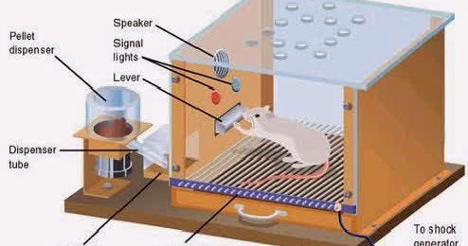
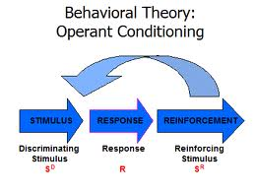
Skinner Box

